Slide 1
26va Reunion Anual de Unidades Centinela
Los primeros 1000 pacientes tratados con AAD en la Argentina
Dra Gabriela Vidiella
Coordinadora Programa Nacional de Control Hepatitis Virales. MSAL

Slide 2
Nuevos fármacos para el tratamiento de la hepatitis C en la Argentina
En Argentina se aprobaron durante el año 2015 (octubre):
Daclatasvir,
Simeprevir,
Sofosbuvir y
paritaprevir/ritonavir, ombitasvir y dasabuvir.
Actualmente aprobados Zepatier® (elbasvir - grazoprevir) y Harvoni® (sofosbuvir - ledipasvir) Epclusa® (sofosbuvir - velpatasvir)

Slide 3
Definición de Criterios de
inicio de Tratamiento
El Programa Nacional de Control de las Hepatitis Virales definió los criterios en octubre de 2015, con el consenso de:
Asociación Argentina para el Estudio de las Enfermedades del Hígado
Sociedad Argentina de Infectología
Fundación Huésped
(independientemente de la
cobertura médica)

Slide 4
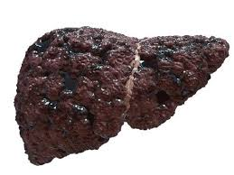
Criterios de inicio de tratamiento (independientemente de la cobertura médica)
Los criterios de inclusión:
Manifestaciones extra hepáticas clinicamente significativas
Pacientes Hiper urgentes
Accreditacion de fibrosis:
Fibroscan
Biopsia
Fibrotest
Ecografía hepática / Endoscopía.

Slide 5
Coberturas de salud en Hiper urgentes
58.5%
n: 1068
235 p (21%) Coinfectado con VIH

Slide 6
Estudios aceptados para definir cirrosis hepática.
Biopsia con METAVIR F4 o
Elastografía por Fibroscan ≥ 12 kPa o
Fibrotest ≥ 0.68 o
Endoscopía alta con signos de hipertensión portal o ecografía hepática con signos de cirrosis.

Slide 7
Esquemas de tratamiento
Por disposición de las autoridades (2015) se conformó una licitación con:
Sofosbuvir
Probirase® (Richmond) 60%
Sovaldi® (Gilead) 40%
Daclatasvir
Daklinza® (BMS)
Se adquirió la medicación en febrero 2016

Slide 8
Costos de medicación 2015
Sofosbuvir Sovaldi (Gilead/Gador) + Daclatasvir: 28.560 Us/ 24 semanas de tratamiento
Sofosbuvir Probirase (Richmond) + Daclatasvir: 15.456 Us/ 24 semanas de tratamiento
Costo total de 1200 tratamientos para VHC: 26.032.422 Us (247.308.015$)

Slide 9
Costos de medicación 2015
Sofosbuvir Sovaldi (Gilead/Gador) + Daclatasvir:
28.560 Us/ 24 semanas de tratamiento
Sofosbuvir Probirase (Richmond) + Daclatasvir:
15.456 Us/ 24 semanas de tratamiento
Costo total de 1200 tratamientos para VHC: 26.032.422 Us (247.308.015$)

Slide 10
Esquemas de tratamiento
G1
G3
G2
SOF + DCV + RBV x 12
o
SOF + DCV x 24
SOF + DCV + RBV x 24
SOF + RBV x 18
o
SOF + DCV x 12

Slide 11
Protocolo de seguimiento
Objetivo: crear plataforma online (recolección de datos: características y resultados de la cohorte de tratamiento)
Inicio de la distribución a todo en país: marzo 2016
57%(618/1068) pertenece a CABA

Slide 12
Objetivos específicos
Analizar tasa de respuesta viral sostenida (RVS).
Realizar la farmacovigilancia
Caracterizar clínica y socio - epidemiológicamente a la cohorte de pacientes.
Identificar posibles factores asociados con el abandono de tratamiento y/o ausencia de respuesta viral.

Slide 13
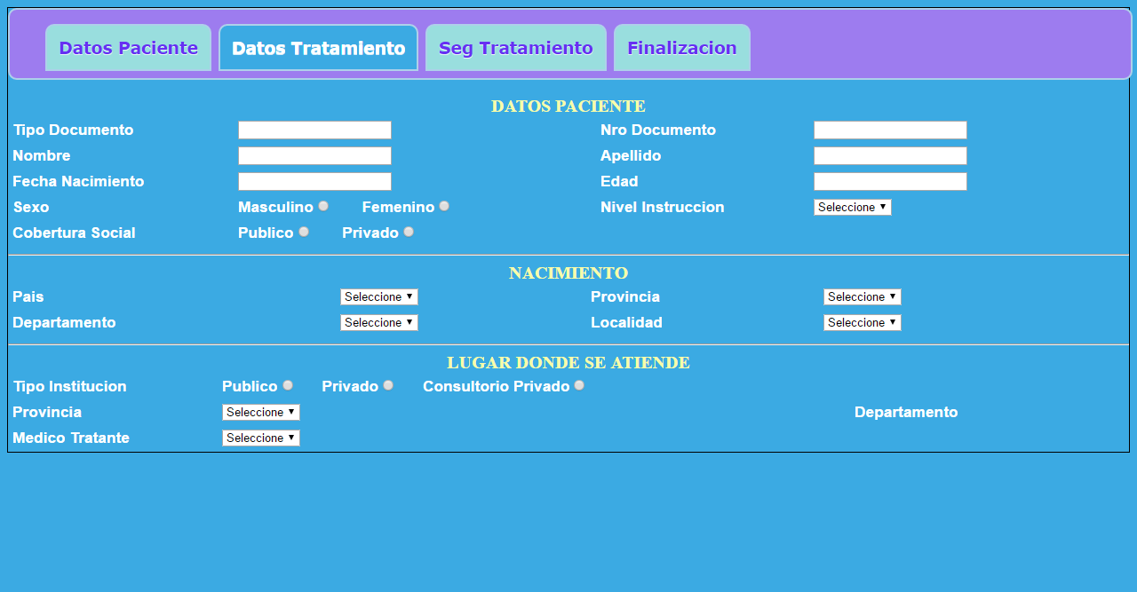
Datos del paciente

Slide 14
Seguimiento informatizado
Cohorte de Hiper urgentes: 1068
376 pacientes:
12 semanas
692 pacientes:
24 semanas
marzo/abril 2016
junio/julio
2016
sept/oct
2016
dic/enero
2016-7
Fin
Tratamiento (12S)
RVS (12S)
Fin Tratamiento (24S)
RVS (24S)
907 finalizados con CV (RFT)
411 c/datos de RVS
Establecimientos:114
Médicos: 173

Slide 15
Seguimiento informatizado
Cohorte de Hiper urgentes: 1068
84.9%
38,4%
15.1%

Slide 16
Pacientes Hiperurgentes (n: 1068)
Datos demográficos
63%
54
37%
673
395

Slide 17
Pacientes con RVS (n: 411)
Factores de riesgo en pacientes con RVS
37%
22%
21%
22%
8%

Slide 18
Pacientes con RVS (n: 411)
Características basales (1)
14%
7.7%
13%
61
32
53

Slide 19
Pacientes con RVS (n: 411)
Características basales (2)
177
234
Privado
Público
Sec
Arg
Sta Fe
Analf.
Otros
CABA
BsAs

Slide 20
Pacientes con RVS (n: 411)
Características basales (3)
G1a
G1b
78%
G3
G2
40%
38%
14%
8%
3.9 %

Slide 21
Cohorte hiper urgentes (n: 1068)
DISTRIBUCIÓN DEL SOFOSBUVIR
37.6%
37.9%
62.4%
62.1%

Slide 22
Cohorte hiper urgentes (n: 1068)
Datos de RFT sobre 907 pacientes
99,1%
99,4%
99,4%
98,6%
98%
% de pacientes con carga viral negativa
8
2
2
1
3
(n: 907)
(n: 344)
(n: 337)
(n: 73)
(n: 153)

Slide 23
Cohorte hiper urgentes (n: 1068)
Datos de RFT sobre 907 pacientes
99,1%
98,7%
99,5%
% de pacientes con carga viral negativa

Slide 24
Cohorte hiper urgentes (n: 1068)
Datos de RVS sobre 411 pacientes
94,1%
95,1%
96,7%
93,9%
84,2%
% pacientes con RVS
24
8
5
2
9
Notes:
8 con RFTpositiva
Mas 16 recayeron de los cuales 2 tenían resistencia a daclatasvir.

Slide 25
Cohorte hiper urgentes (n: 1068)
Datos de RVS sobre 411 pacientes
94,1%
94,4%
93,9%
% pacientes con RVS
Notes:
El ministerio de sanidad de España autorizó una compra de sofosbuvir para 60.000 tratamientos completos (1600 millones de euros en coste). Se creó un plan nacional con el fin de registrar la totalidad de los tratamientos administrados (presupuesto de 976.000 euros). Sin embargo al final del plan, se habían registrado datos basales de 37.000 pacientes, de los cuales únicamente 4.069 6% proporcionaron datos de seguimiento válidos para el análisis. A partir de esa muestra altamente seleccionada (y sesgada) se observó un 97,22 de eficacia.
Se pone de manifiesto la dificultad que existe para completar el seguimiento de estos pacientes, por lo que quizás resulta preferible muestras más pequeñas que permitan obtener un dato de mayor calidad, que proporcione evidencia útil.
Siguen sin resolverse (confirmarse o refutarse) las señales de: riesgo de hepatocarcinoma, reactivación de hepatitis B, cirrosis/descompensación hepática.

Slide 26
Farmacovigilancia en antivirales de acción directa en VHC
A.N.M.A.T. -
2017

Slide 27
Eventos notificados Programa Nacional Hepatitis Virales
1067 pacientes
191 LEVES
54 SERIOS
245 eventos

Slide 28
Eventos notificados Programa Nacional Hepatitis Virales
Eventos adversos SERIOS
Anemia | RELACIONADOS AL TRATAMIENTO
Erupción cutánea
Hemorragia digestiva alta | RELACIONADOS A ENFERMEDAD DE BASE
Encefalopatía
Síndrome ascítico edematoso
Hepatocarcinoma
Precordalgia | COINCIDENTES AL TRATAMIENTO
Visión borrosa
Colecistitis
Tuberculosis pulmonar
Diarrea
Deshidratación
Infección tracto urinario
Necrosis digital
Leucemia
Depresión

Slide 29
Eventos notificados por formulario de pacientes

Slide 30
Eventos notificados por formulario de pacientes
244 pacientes encuestados
278 formularios
528 eventos
Capital Federal y Gran Buenos Aires

Slide 31
Eventos notificados por formulario de pacientes
3 Hospitalizaciones:
- Vómitos y deshidratación
- Ascitis
- ITU + bronquitis

Slide 32
Sobre la compra y distribución de medicación para pacientes con hepatitis virales
Acceso a medicamentos para Hepatitis C crónica: Licitación pública (EX-2017-12462095-APN-DCYC#MS): 1200 tratamientos
Sofosbuvir 400mg, Daclastavir 60 mg, Ribavirina, Paritaprevir/Ritonavir, Ombitasvir y Dasabuvir, Ledipasvir + Sofosbuvir. Apertura 04/08/2017. Actualmente se encuentra en dirección de compras a la espera de informe de ANMAT.
En julio de 2017, se realizó una compra de urgencia 250 tratamientos: NO-2017 12838263 APN-DSETS#MS. Ya distribuidos.
El Programa entregó desde marzo de 2016 y hasta la actualidad 1470 tratamientos completos para pacientes en estadios avanzados de fibrosis hepática (F3 y F4).
Acceso a medicamentos para Hepatitis B crónica: 13/11 Entrega de entecavir al Ministerio, tenofovir disponible.

Slide 33
Sobre la compra y distribución de medicación para pacientes con hepatitis virales intra tratamiento de Hepatitis Virales
Genotipo y Cargas virales de Virus de Hepatits C y Virus de la Hepatits B se realizó en julio de 2017. 4 procesos de compra en curso.
El PNCHV lleva adelante actualmente dos proyectos de ampliación de acceso al testeo con test rápido de virus de Hepatits B y C
También se encuentra en curso la contratación de estudios de Elastografias, para la estadificación de pacientes.

Slide 34
Muchas gracias
CONTACTO
mail Programa Nacional de las Hepatitis Virales
pnhepatitis@gmail.com
argentina.gob.ar/hepatitis

